Slide 1
Владислав Городе́цький Архітектурна діяльність

Slide 2
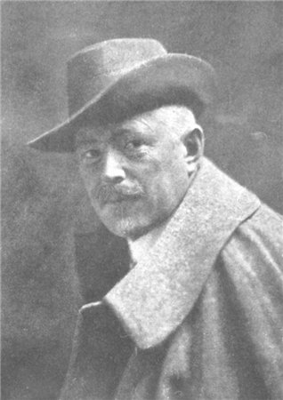
Нащадок старовинного польського шляхетського роду, київський архітектор, підприємець, меценат.
Автор будинку з химерами та Собору святого Миколая в Києві.
В Україні спорудив понад 30 будівель.
23 травня 1863 - 3 січня 1930

Slide 3
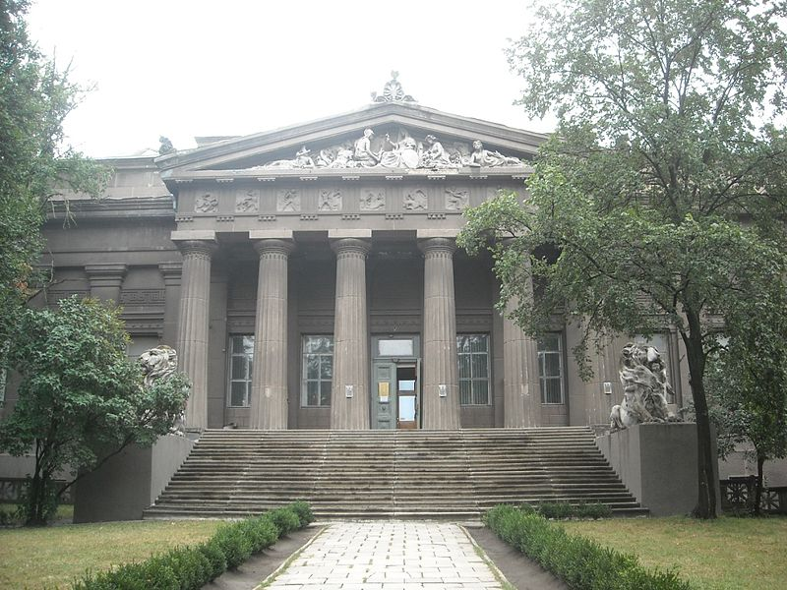
Національний художній музей України
Знаходиться по вулиці Грушевського, 6, зведено у 1897—1899 із застосуванням у центральному порталі колон класичного давньогрецького доричного ордеру, а горельєф у фронтоні зображує алегорію торжества мистецтв. Пара величних левів стережуть цей храм прекрасного.
Храм виконано у досить класичній манері, якби не те, що зведено його з бетону. Справа в тому, що Городецький був власником цементного заводу «Тон» під Києвом і «задля реклами» зводив більшість замовлень винятково зі свого бетону.

Slide 4
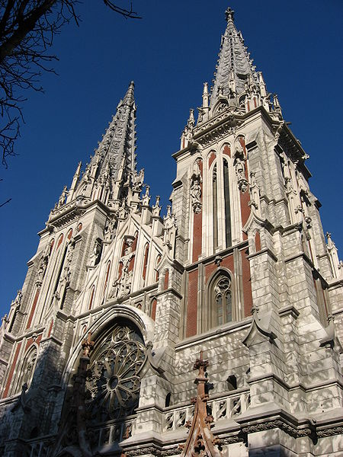
Костел Святого Миколая
Знаходиться по вулиці Великій Васильківській, 75, збудовано у рафінованих формах готики — з двома шпилястими вежами, традиційними для стилю круглими вікнами — «трояндою», з насиченим ліпним декором.
Щодо костелу, можна зауважити, що у різних джерелах повідомляється про двох різних архітекторів храму. В одних джерелах стверджують про те, що храм зводив саме Городецький, в інших — що його архітектором був Валовський, а Городецький лише керував власне будівництвом.

Slide 5
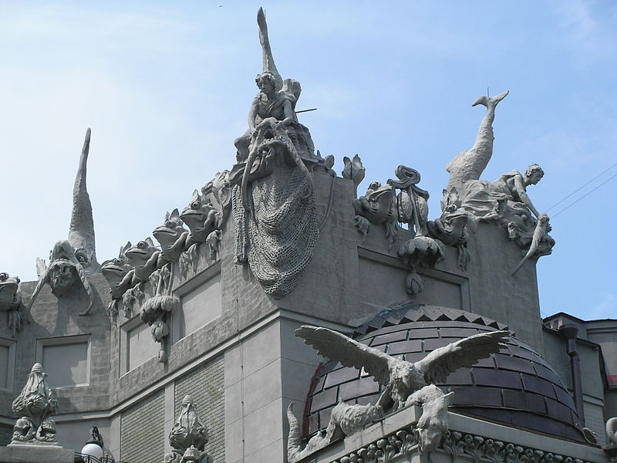
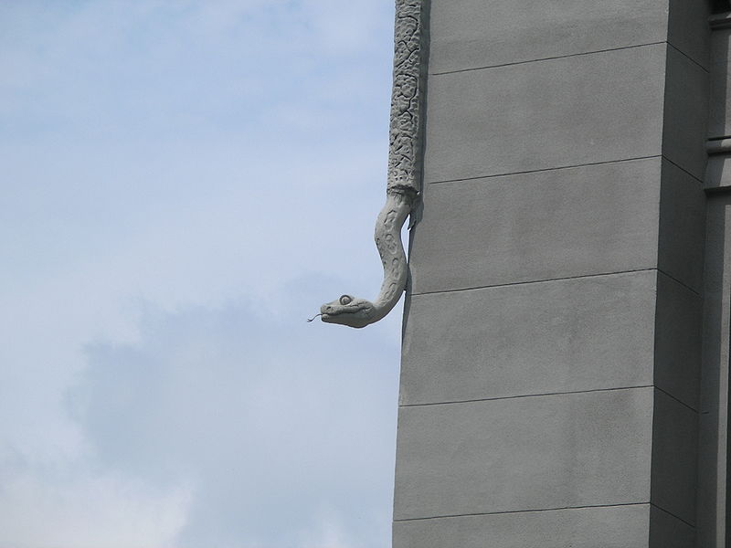
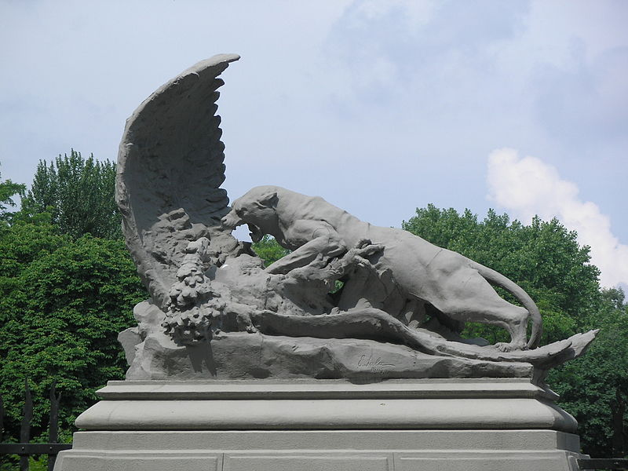
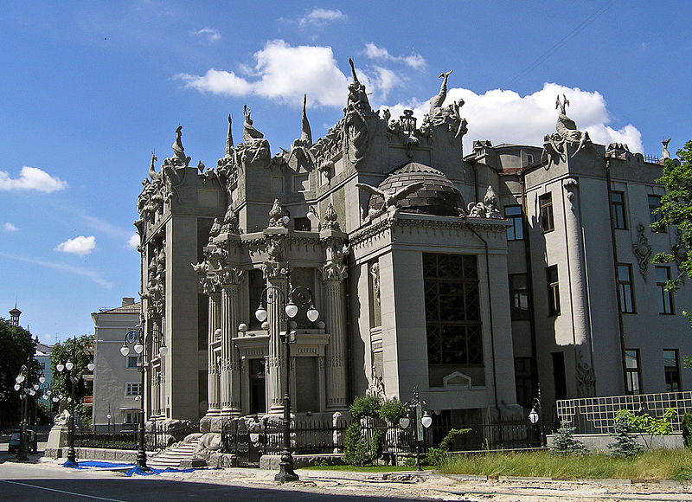
Будинок з химерами
Розташований по вулиці Банковій, 10, цегляна споруда з прикрасами на міфологічні та мисливські сюжети, є головною архітектурною спорудою раннього декоративного стилю модерн міста Києва. Свою назву отримала через скульптурні прикраси, тематика яких — тваринний наземний та підводний світи, атрибути полювання, казкові істоти.
Скульптурні прикраси за власними ескізами виконав скульптор Еліо Саля.

Slide 6
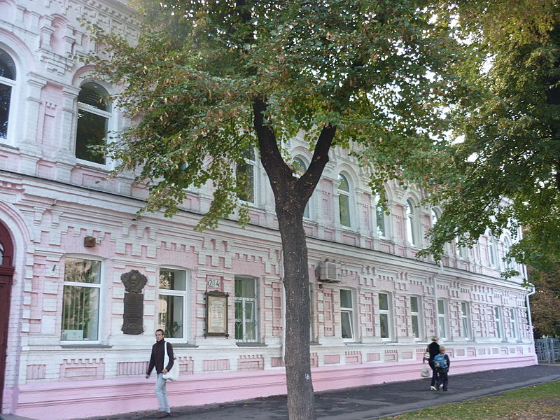
Єврейська гімназія у м.Черкаси
Гімназія була збудована в 1910-их роках як будівля для єврейської гімназії. З приходом радянської влади гімназія була закрита, будівля використовувалась державними та партійними установами.
В 1988 році будинок був переданий Черкаській художній школі імені Данила Нарбута

Slide 7
Владислав Городецький будував
гімназії в Умані та Черкасах
лікарню в Мошнах
в Шпикові — цукровий завод
в Печері — мавзолей Потоцьких
в Євпаторії — власну віллу
будівлі Введенської каналізаційної насосної станції на Подолі (стара станція:1894 та нова станція:1912 роки)
цементний завод “Фор”
у спрощених формах (1908 рік) виробничі приміщення пивзаводу Маррів.

